Slide 1



Soyez la S.T.A.R des entretiens d’embauche
Par Arnaud Want
Notes:
1

Slide 2

Qu’est ce que c’est ?
La méthode S.T.A.R est utilisée par les recruteurs afin de déterminer vos compétences en se basant sur des cas concrets rencontrés lors de vos parcours professionnel et privé.
Se préparer à cette méthode d’interview vous permet d’être plus serein lors de l’entrevue.
S.T.A.R ?
S.T.A.R !
Notes:
2

Slide 3
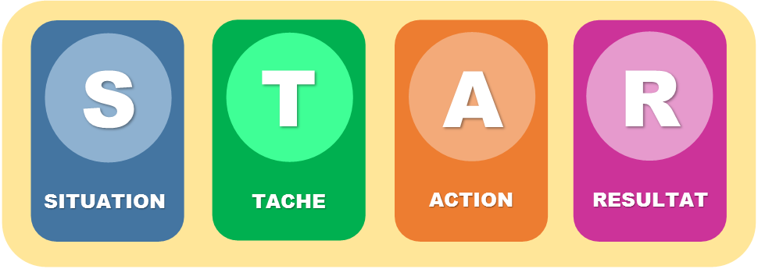
Concrètement :
S.T.A.R est l’acronyme de
Situation Tâche(s) Action(s) Résultat
Notes:
3

Slide 4

En détail :
Passons chaque point de la méthode en détail
Notes:
4

Slide 5
Situation :
Expliquez de manière détaillée la situation de votre récit.
Qui ? Quoi ? Quand ? Où ? Comment ?
Exemples de questions types :
« Décrivez-moi, une situation ou vous avez… »
« Pouvez-vous me citer un exemple ou vous avez… »
Notes:
5

Slide 6
Tâche(s) :
Quelles étaient les tâches/problématiques qui vous ont été demandées de résoudre ou quels défis deviez-vous relevé et pourquoi ?
Exemples de questions types :
« Quel a été votre rôle dans cette situation ? »
« En quoi consistait votre/vos tâche(s) »
Notes:
6

Slide 7
Action(s) :
Quelles sont les actions que vous avez menées afin de résoudre le problème énoncé avant ?
Pensez à bien décrire les actions et à mettre en valeurs les aptitudes en rapport avec la fonction demandée.
Exemples de questions types :
« Comment avez-vous fait pour… »
« De quelle façon vous y êtes-vous pris pour… »
Notes:
7

Slide 8
Résultat :
Donnez le résultat obtenu en expliquant en détail ce que cela vous a apporté tant à vous qu’à l’organisation. Lors de votre récit, soyez positif.
Exemples de questions types :
« Quels ont été les résultats de vos actions ? »
« Qu’avez-vous appris de cette expérience ? »
« Comment cela s’est-il terminé ? »
Notes:
8

Slide 9
C’est à vous !
Exercez-vous en prenant un exemple dans votre passé professionnel ou privé récent.
La situation est : | On m’a demandé de faire :
J’ai entrepris de : | Le résultat final est :
Notes:
9

Slide 10

Merci pour votre attention
Notes:
10

